Slide 1

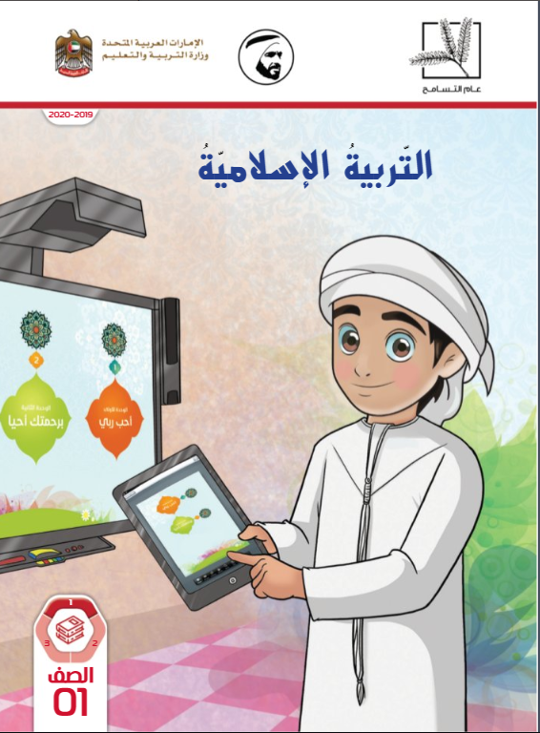
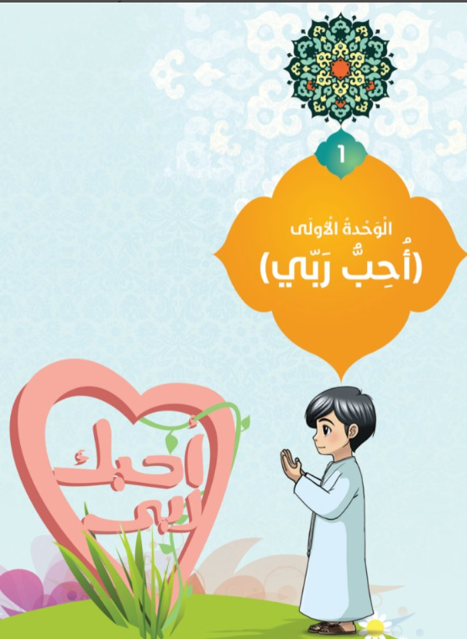
الوحدة الأولى
الصِّدْق طَريقُ الجَنَّةِ
إعداد المعلمة :فاطمة رباع روضة و مدرسة الرمس ح1

Slide 2

عنوان الدرس:-
الصِّدْق طَريقُ الجَنَّةِ

Slide 3

سأتعلـم اليـوم :-
أُوَضِّحَ مَفْهومَ الصِّدْقِ وَمَفْهومَ الْكَذِبِ.
أعُدِّدَ أضَرارَ الكْذِبِ.
أقُارِنَ بَينْ جَزاءِ الصّادِقينَ وَعاقِبةَ الْكاذِبينَ.
أدُلِّلَ عَلىَ الْتِزامي باِلصِّدْقِ

Slide 4

أُوَضِّحَ مَفْهومَ الصِّدْقِ وَمَفْهومَ الْكَذِبِ.

Slide 5

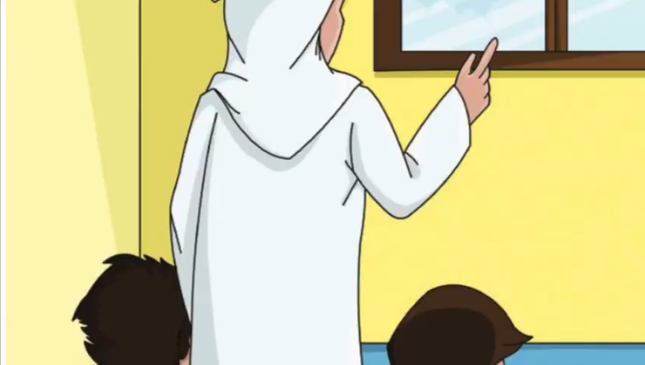
أَذْكُرُ ماذا أَفْعَلُ لَوْ كُنْتُ مَكانَهُ
لِماذا احْتَضَنَ ا لْأبُ ابْنَهُ أَحْمَدَ؟

Slide 6
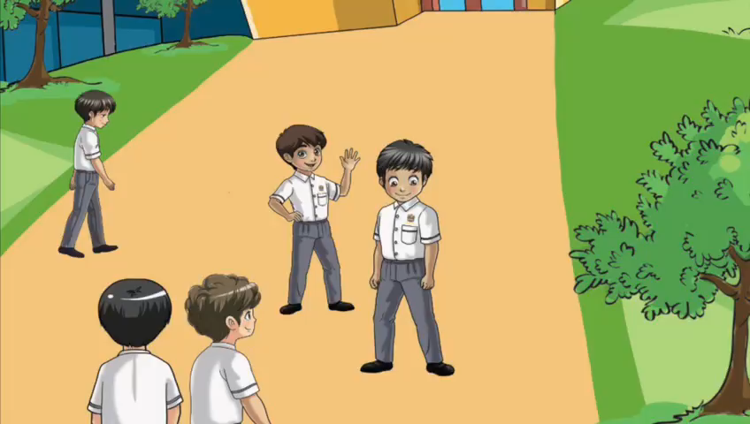
أَتَوَقَّعُ شُعورَ طارِقٍ بَعْدَ اكْتِشافِ والِدِهِ لِكَذِبِهِ

Slide 7
أُلاحِظُ، وَأُطَبِّقُ:
ماذا تَفْعَلُ الْفَتاةُ في الصّورَة؟
لِماذا تَتَلَفَّتُ؟
أَذْكُرُ ماذا أَفْعَلُ لَوْ كْنُت مَكانَها.؟

Slide 8
أُلاحِظُ، وَأُطَبِّقُ:
أَصِفُ ما أَراهُ في الصّورَةِ.؟
لِماذا كَرَّمَ مُديرُ الْمَدْرَسَةِ الطّالِبَ؟
أَصِفُ شُعوري لَوْ كُنْتُ مَكانَهُ.

Slide 9

أَحِرْصُ عَلى الصِّدْقِ مَعَ الْجَميعِ؛ لِيُحِبَّني أَصْدِقائي
أُحِبُّ أَنْ أَكونَ مِثْلَ رَسولِ اللَّهِ- صَلَّى اللَّهُ عَلَيْهِ وَسَلَّمَ صادِقَةً أَمينَةً
دائِمًا أَدْعو رَبّي، وَأَقولُ: (اللَّهُمَّ احْفَظْ لِساني مِنَ الْكَذِبِ).

Slide 10
أعُدِّدَ أضَرارَ الكْذِبِ.
.

Slide 11
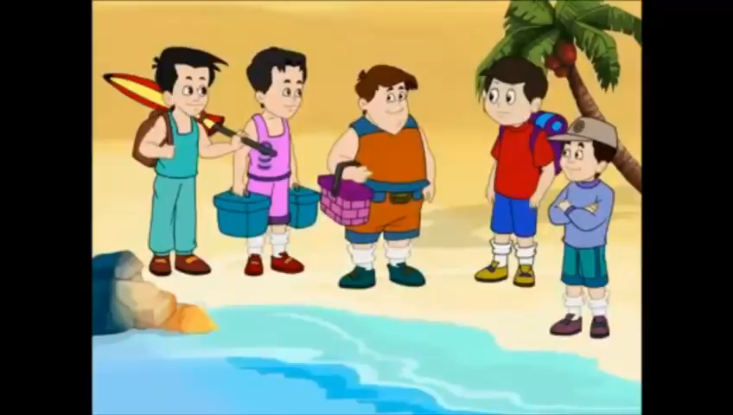
 لِماذا لَمْ يَلْتَفِتِ ا لْأصْدِقاءُ إِلَى صَديقِهِمُ الْغَريقِ؟
 أَتَوَقَّعُ ما يَحْدُثُ لَوْ لَمْ يَكُنْ رَجُلُ ا لِْنْقاذِ مَوْجودًا.

Slide 12
أقُارِنَ بَينْ جَزاءِ الصّادِقينَ وَعاقِبةَ الْكاذِبينَ.

Slide 13
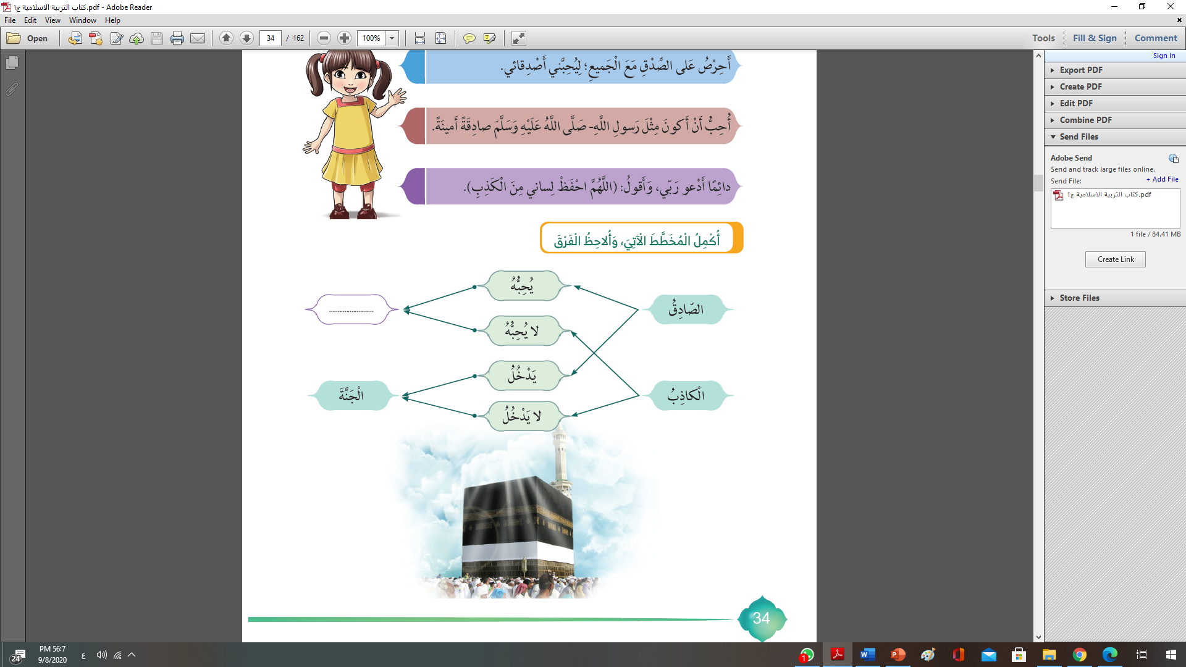
الله

Slide 14
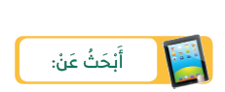
بِمَ لُقِّبَ رَسولُ اللّهِ - صَلَّى اللّهُ عَلَيْهِ وَسَلَّمَ - في مَكَّةَ الْمُكَرَّمَةِ؟

Slide 15
أدُلِّلَ عَلىَ الْتِزامي باِلصِّدْقِ

Slide 16
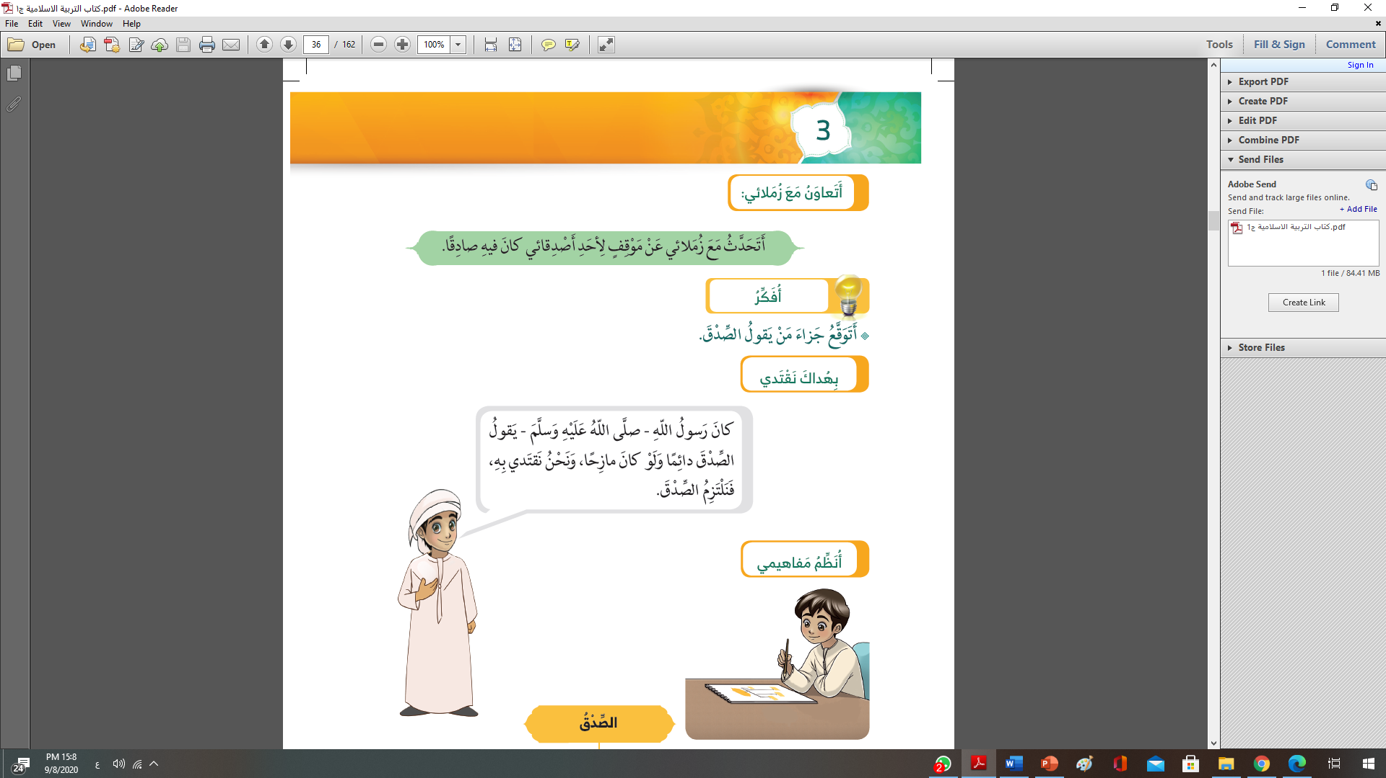

Slide 17
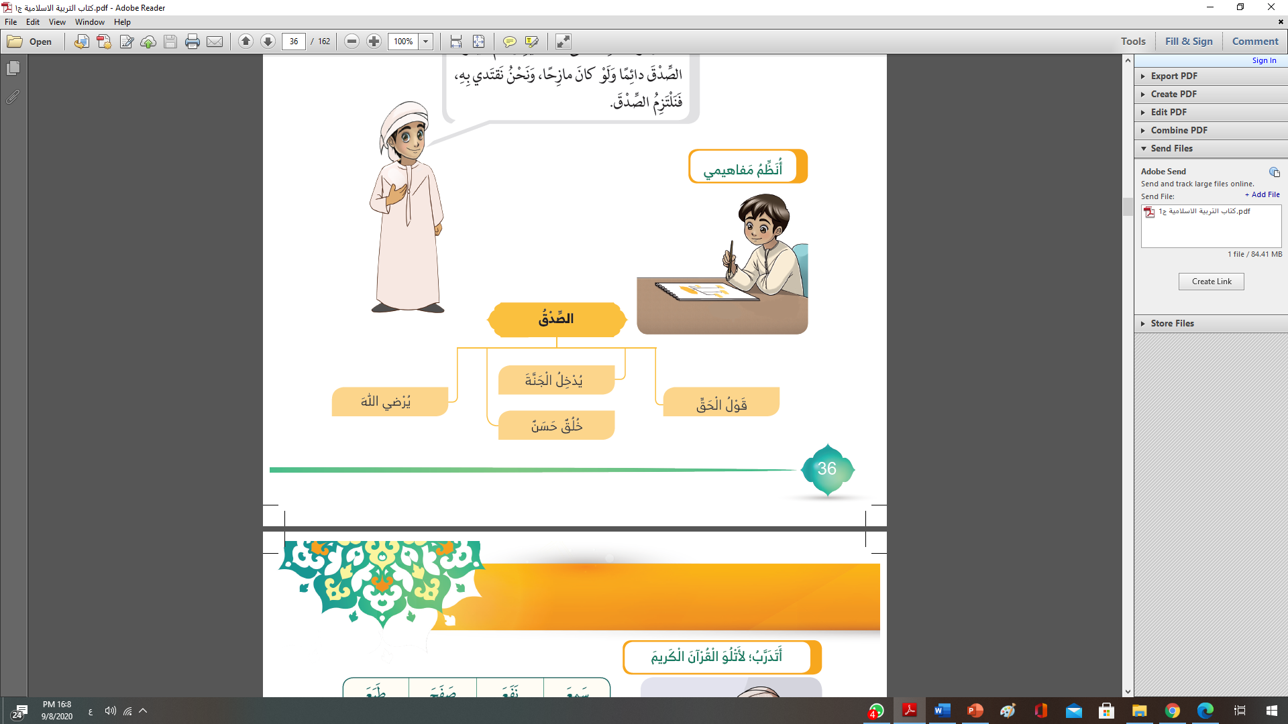


Slide 18
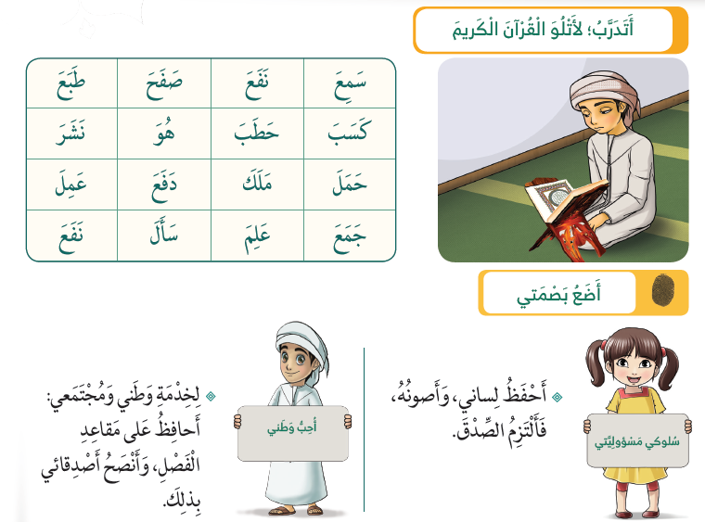

Slide 19
أَنْشِطَةُ الطّالِبِ

Slide 20
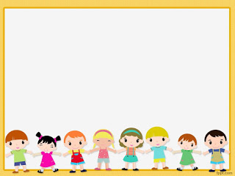
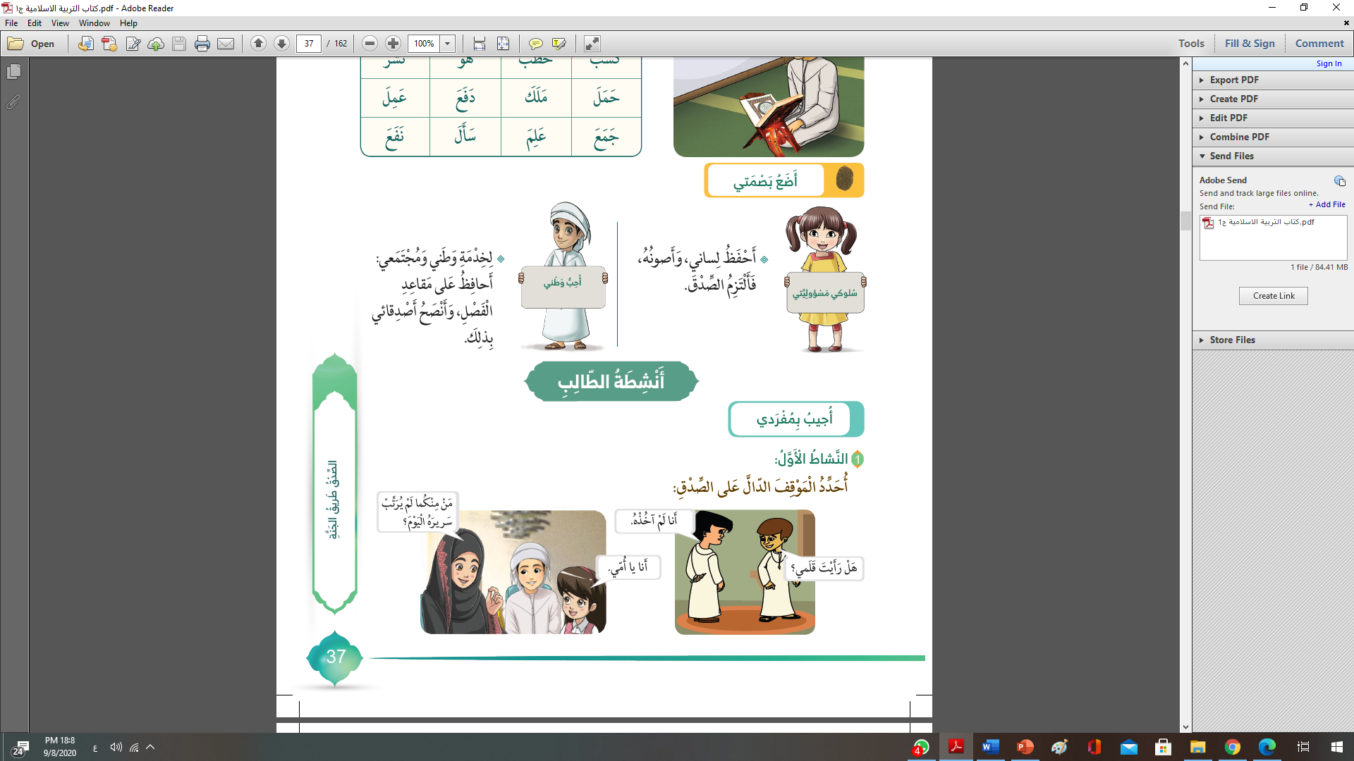

Slide 21
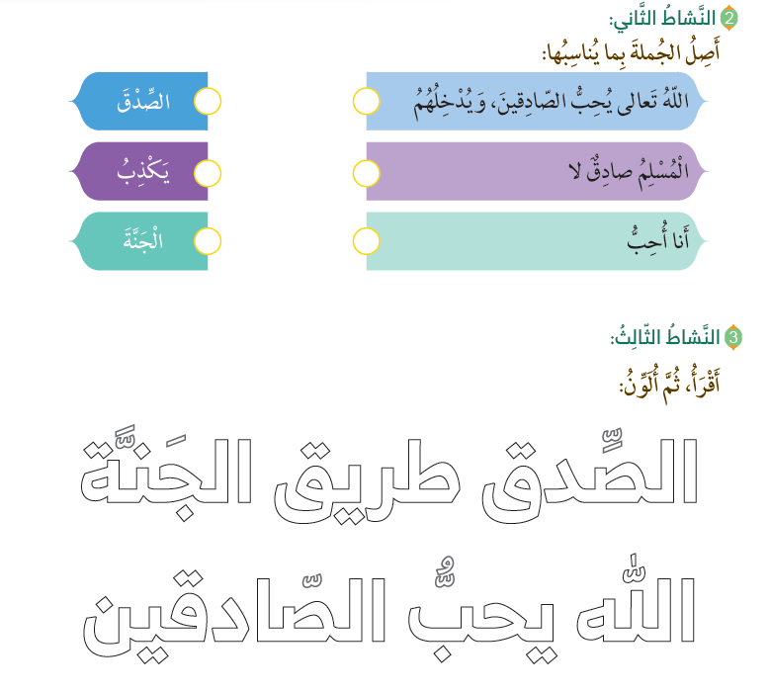

Slide 22
